Slide 1

Workshop Quantummechanica Golf-deeltje
3/12/20
PRE-U
University
of Twente
Notes:
1

Slide 2
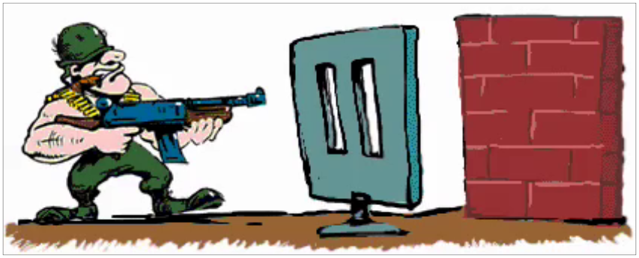
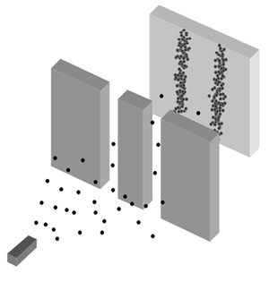
Double Slit: Met deeltjes
Notes:
We gaan beginnen met een demonstratie, het beroemde dubbelspleetexperiment. Bij een dubbelspleetexperiment kijk je naar het patroon op een muur/plaat/sensor achter een double slit.
Als je een dubbelspleetproef doet met deeltjes, krijg je het volgende patroon:
Opbouw naar de demonstratie is als volgt:
Deeltjes door een double slit
Golven door een double slit
Is licht een deeltje of een golf?
Lichtbron+zonnebrillen
'single foton' double slit
2

Slide 3
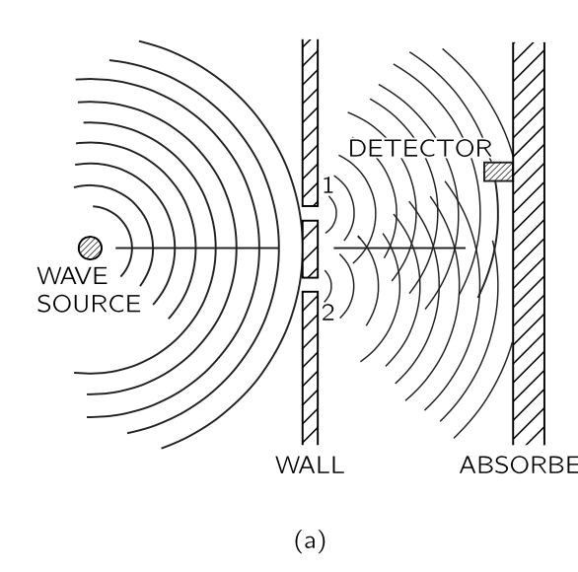
Double Slit: met golven
Opdracht: schets voor jezelf de intensiteitsverdeling op het scherm
Notes:
Bij een dubbelspleetexperiment met golven krijg je een interferentiepatroon. Laat de leerlingen voor zichzelf schetsen hoe dit eruit gaat zien.
3

Slide 4
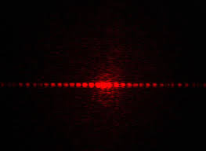
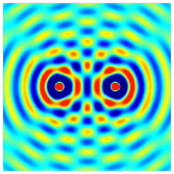
Double Slit: MEt golven
Opdracht: schets voor jezelf de intensiteitsverdeling op het scherm
Notes:
Vergelijk met watergolven, en wat er gebeurt als twee golfcirkels elkaar tegenkomen. Op het scherm ontstaat een interferentiepatroon.
Als je een laserpointer hebt, kun je dit demonstreren met een tralie (zit in de quantumkoffer)
4

Slide 5
Wat is licht?
Notes:
We gaan een dubbelspleetexperiment doen met licht. Maar: wat is licht.
Vraag rond. Waarschijnlijk weten de leerlingen dat 'golf en deeltje tegelijk' het juiste antwoord is.
5

Slide 6
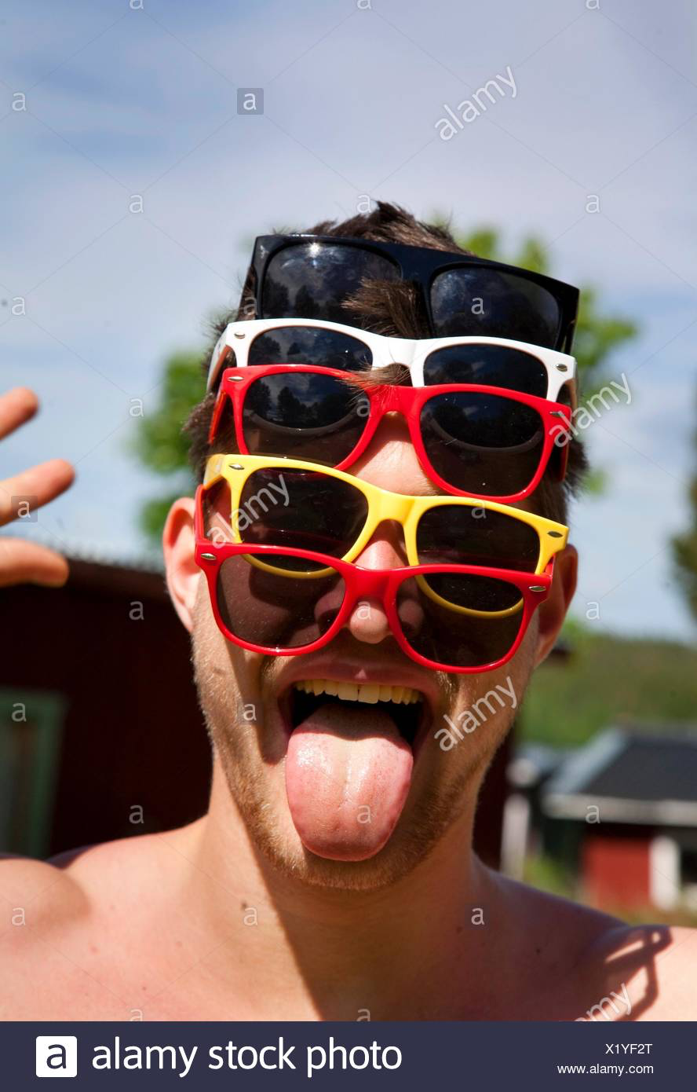

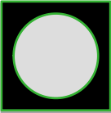
Wat is licht?
Schets de lichtvlek met één zonnebril
Schets de lichtvlek met heel veel zonnebrillen
Notes:
Gedachte-experiment. Laten we ons een lichtbron voorstellen die de bovenste lichtvlek produceert. Wat gebeurt er als we er een zonnebril voorhouden? En wat gebeurt er als we steeds meer zonnebrillen toevoegen, zodat er steeds minder licht overblijft? Hoe ziet dat eruit?
6

Slide 7
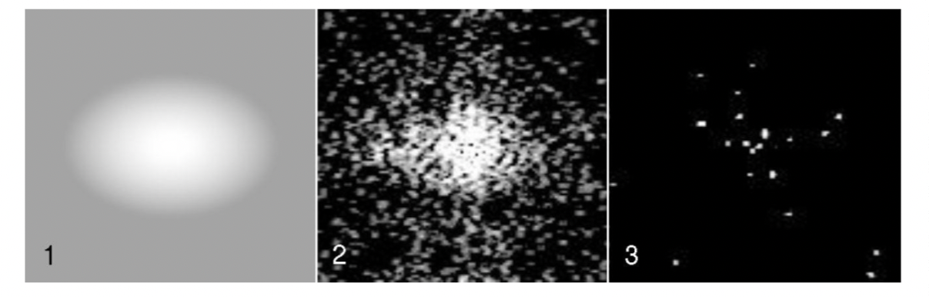
Wat is licht?
Notes:
Als je licht steeds verder en verder filtert, blijven er een paar losse fotonen over. Conclusie: licht bestaat uit deeltjes. Toch?
Maar we weten dat een tralie een interferentiepatroon geeft, dus licht is een golf, toch?
7

Slide 8
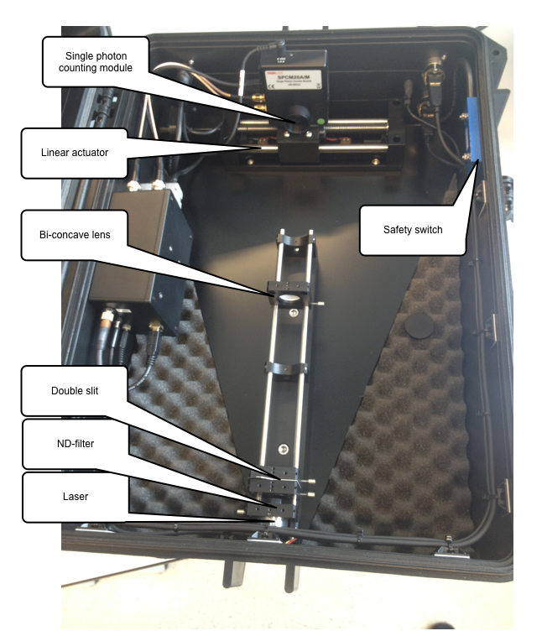
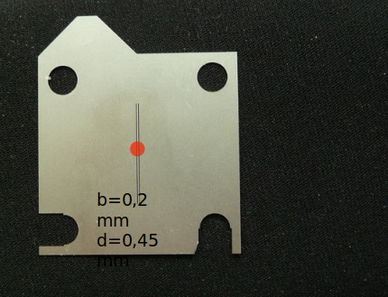
Double Slit experiment
Notes:
Onderscheid maken tussen golven en deeltjes kan met een subbelspleetexperiment.
We hebben een koffer die precies dat doet! Praat door de onderdelen heen en laat de dubbele spleet zien. Demonstreer het geluid van de speaker en laat de ruis horen als je de koffer heel iets open doet.
8

Slide 9
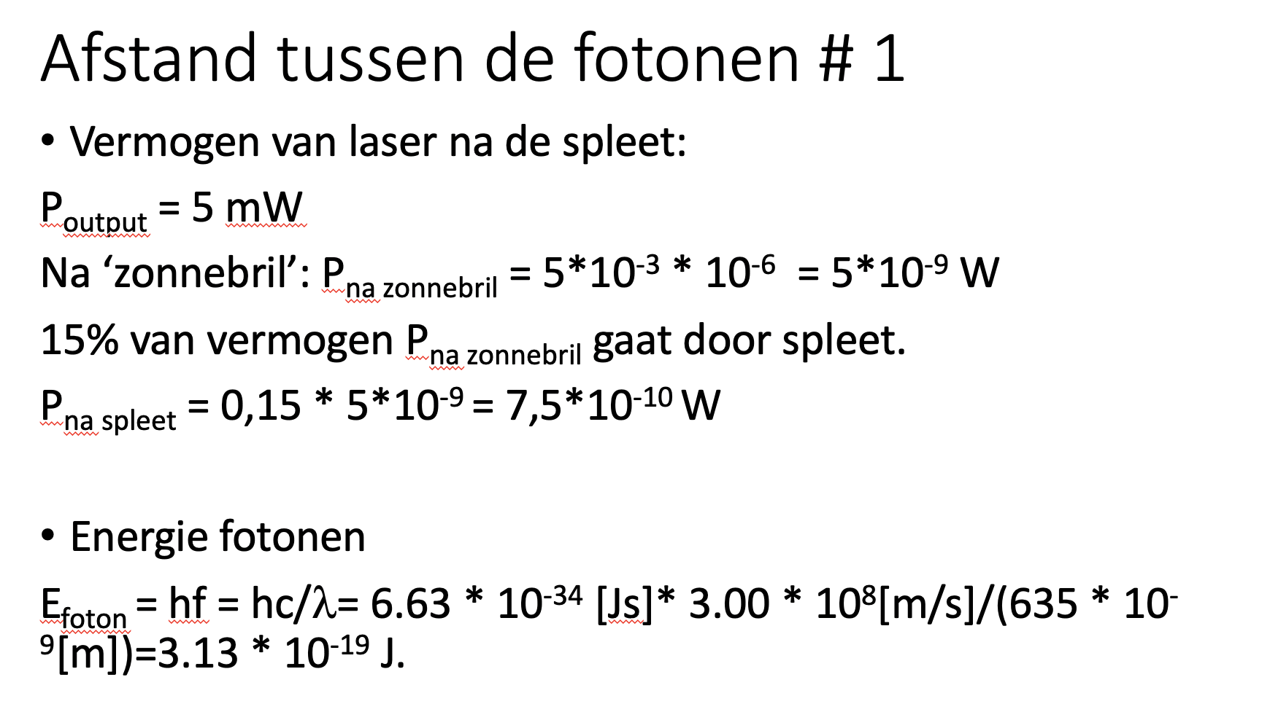
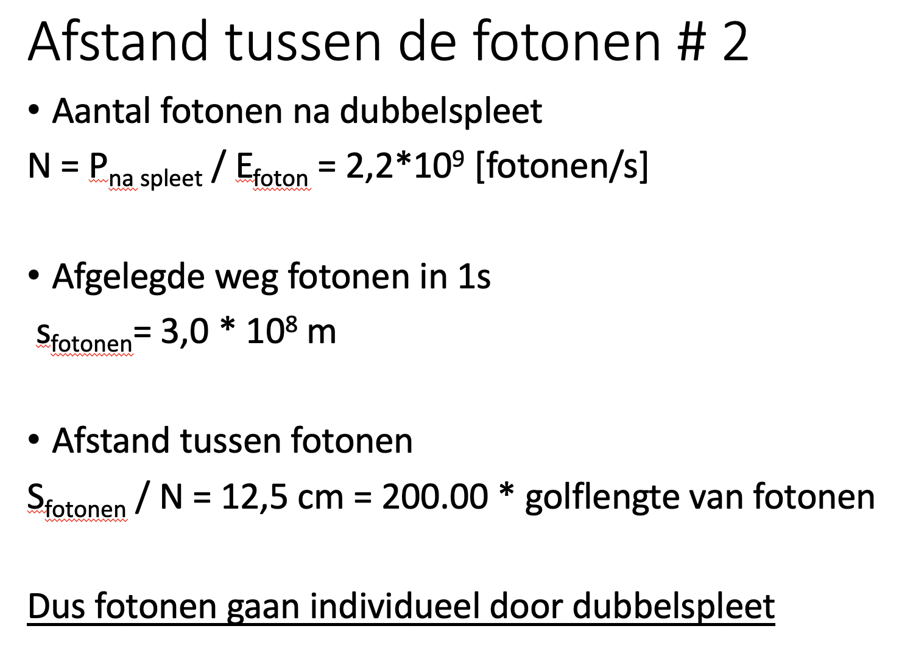
Wijsneuzenslide
Notes:
Deze slide is voor de mensen die niet geloven dat er maar één foton tegelijk door de dubbelspleet gaat ;)
9

Slide 10
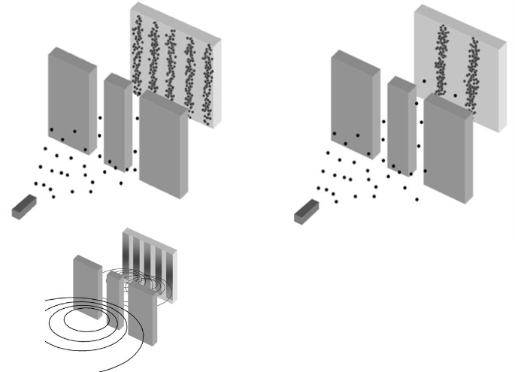
Double Slit experiment
Notes:
Dit zijn de opties, wat denken mensen dat er gaat gebeuren?
Daarna meting uitvoeren, VOORDAT je de volgende slide laat zien.
10

Slide 11
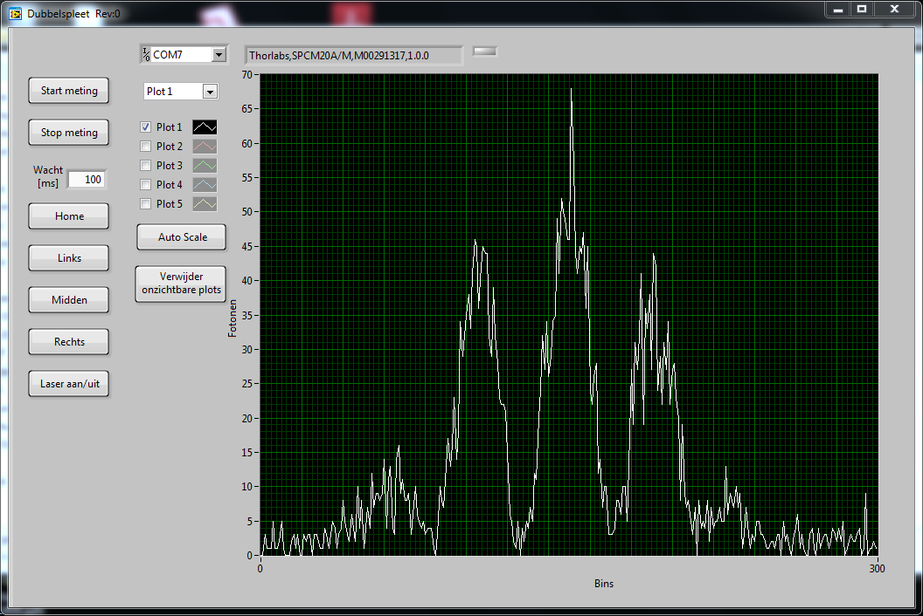
Hoe komt dit?
Foton splitst in 2-en en interfereren na de dubbelspleet
Foton botst, keert om en gaat door de andere spleet
Foton gaat door linker of door rechter spleet
Foton gaat door beide spleten tegelijk en interfereert
Kwantum is raar
None of the above
Notes:
Bespreek kort alle opties, laat de leerlingen even kort nadenken. Ga met handopsteken alle opties langs.
11

Slide 12
Hoe komt dit?
Foton splitst in 2-en en interfereren na de dubbelspleet
Foton botst, keert om en gaat door de andere spleet
Foton gaat door linker of door rechter spleet
Foton gaat door beide spleten tegelijk en interfereert
Kwantum is raar
None of the above
Notes:
Tadaa!
"Kwantum is raar" is nog steeds een geldig antwoord in combinatie met D.
12

Slide 13
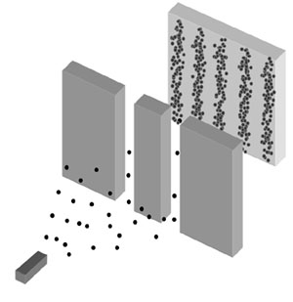
Conclusie
Dirac’s famous dictum: ‘‘Each photon then interferes only with itself.’’
P. A. M. Dirac, The Principles of Quantum Mechanics (Clarendon, Oxford, 1930), p. 15.
Notes:
Beroemde quote om het experiment mee af te sluiten.
13

